Slide 1
e-Prelude.com
Visite guidée - session 6
La planification de la production
Métier : fonction Planification

Slide 2
La structure du logiciel
S1
Articles
Plans
moyen terme
Prévision
d’activité
S2
S5
Nomenclatures
Données
techniques
Programme de
production
Commandes
S6
Ressources
Stocks
S4
S3
Calcul des
besoins nets
Gammes
Livraisons
Ordres de
fabrication
Ordres d’achat
S8
S10
Comptabilité
industrielle
Ordo
Lancement
Achats
Appro
Suivi de
fabrication
Réception
S7
S9
Notes:
A gauche en jaune, le bloc de gestion des données techniques
Cliquer sur un pavé pour accéder directement à la diapo détaillée
Des boutons RETOUR figurent sur ces diapo pour revenir ici.

Slide 3
Objectifs de la planification
Honorer les commandes clients
Passer les commandes aux fournisseurs
Bien utiliser les capacités de production
Maintenir un niveau de stock minimum
Donner un programme de travail aux ateliers

Slide 4
La demande en produits finis
La planification part
  des commandes clients
    commandes fermes
    programmes de livraison
  des prévisions de vente
    faites par le fabricant
  de l’examen des stocks
    pour les articles gérés sur stock
    dont le stock est inférieur au point de commande

Slide 5
La détermination des quantités à fabriquer et à commander
Principe général :
calcul des besoins nets (MRP)
Autre principe :
  Gestion sur stock
Notes:
La gestion sur stock de type “mini-maxi” est très peu utilsée sauf pour les articles de faible valeur comme les consommables
ex : film étirables, huile de coupe ...

Slide 6
Le principe de la MRP
On part des besoins en produits finis
On traite successivement les niveaux de nomenclature jusqu’aux matières achetées
A chaque niveau, on calcule les besoins nets
= Besoins bruts
– Stock disponible
+ Objectif de stock
On regroupe éventuellement les besoins futurs
On décale les besoins du délai d’obtention
On passe alors au niveau inférieur

Slide 7
Niveau 0 : Produits finis
Besoins bruts =
Commandes/prévisions
Stocks Produits finis
et en cours de montage
Ordres de montage
Produits finis
Besoins nets
en produits finis
Niveau 1 : Sous-ensembles
Nomenclature des
produits finis
Besoins bruts en
sous-ensembles
Stocks Sous-ensembles
et en cours de fabrication
Ordres de fabrication
Sous-ensembles
Besoins nets en
sous-ensembles
Niveau 2 : Pièces élémentaires
Nomenclature des
sous-ensembles
Besoins bruts en
pièces élémentaires
Stock Pièces et
en-cours usinage
Ordres de fabrication
Pièces élémentaires
Besoins nets en
pièces élémentaires
Niveau 3 : Matières premières
Nomenclature des
pièces élémentaires
Besoins bruts en
matières premières
Stocks de matières premières
et en commandes en cours
Besoins nets en
matières premières
Ordres d'achat
Commandes fournisseur
Notes:
La procédure de planification se déroulera en deux phases :
- niveau MPS (produits finis)
- validation manuelle des ordres proposés
- niveau MRP (tous les autres articles)
- validation manuelle des ordres proposés

Slide 8
Les décalages des besoins
(articles fabriqués)
Date de lancement
du composé
Date de besoin
du composé
Délai de fabrication
Dates de besoin des composants
Exprimé en jours sur la fiche article du composé

Slide 9
Les décalages des besoins
(articles achetés)
Date de passation
de la commande
Date de besoin
de la matière
Délai de livraison
Exprimé en jours sur la fiche article

Slide 10
Les règles de regroupement
Objectif :
  Éviter de générer de trop nombreux ordres de fabrication et d’achat à dates rapprochées
  donc diminuer le nombre de lancements ou de commandes aux fournisseurs
    qui engendrent des coûts fixes (coût administratif, coût de lancement, coût de transport, …)
Mais...
  création de stocks
    (car on anticipe un besoin)

Slide 11
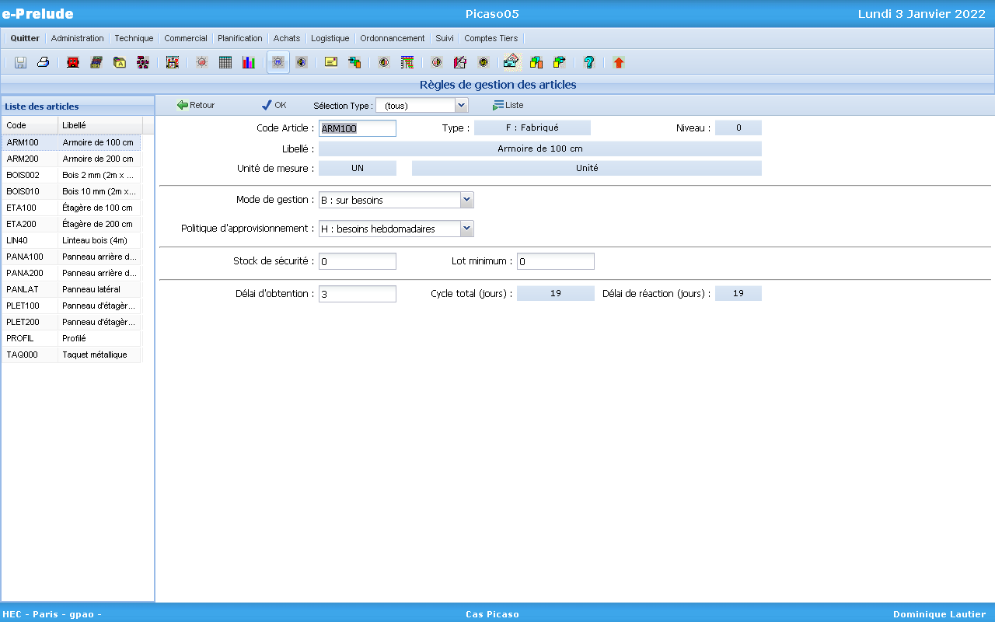
Les modes de gestion des articles
Accès : Menu Planification, Option Règles de gestion des articles
1 - Sélectionner le
Mode de gestion
4. Valider
2 - Sélectionner la
règle de regroupement
3- Indiquer le délai d’obtention

Slide 12
La représentation des processus de fabrication
Matière
X
Sous-ensemble
SE 1
Pièce
A
Sous-ensemble
SE 2
Produit fini
Matière
Y
Pièce
B
Sous-ensemble
SE 3
Gamme
Gamme
Gamme
Notes:
La gamme décrit le processus pour passer d’un niveau de la nomenclature au niveau supérieur

Slide 13
Les étapes de la planification
Besoins
Articles fabriqués
Articles achetés
Calcul des besoins nets
OF suggérés
OA suggérés
Affermissement
Affermissement
OF fermes
OA fermes
Lancement
Passation de commande
OF lancés
Commandes fournisseur
Exécution
Réception
OF clos
Commandes soldées

Slide 14
Les statuts successifs d’un OF
OF suggéré
OF ferme
OF lancé
OF clos

Slide 15
Les statuts d’OF selon les horizons
Date du jour
OF clos
OF lancés
OF fermes
OF suggérés
temps
Date limite
de lancement
Date limite
d ’affermissement
Date limite
de calcul
des besoins

Slide 16
Un calendrier
Le calendrier standard définit les jours travaillés
Les décalages de besoin sont calculés sur les jours travaillés
Exemple :
  Il existe un besoin sur l’article A dont le délai d’obtention est de 6 jours pour le mercredi de la semaine 3
  La date de lancement sera déterminée en reculant sur le calendrier du nombre de jours du délai d’obtention
Lancement
Besoin
6 jours
L
Ma
Me
J
V
S
D
L
Ma
Me
J
V
S
D
L
Ma
Me
J
V
S
D
S1
S2
S3

Slide 17
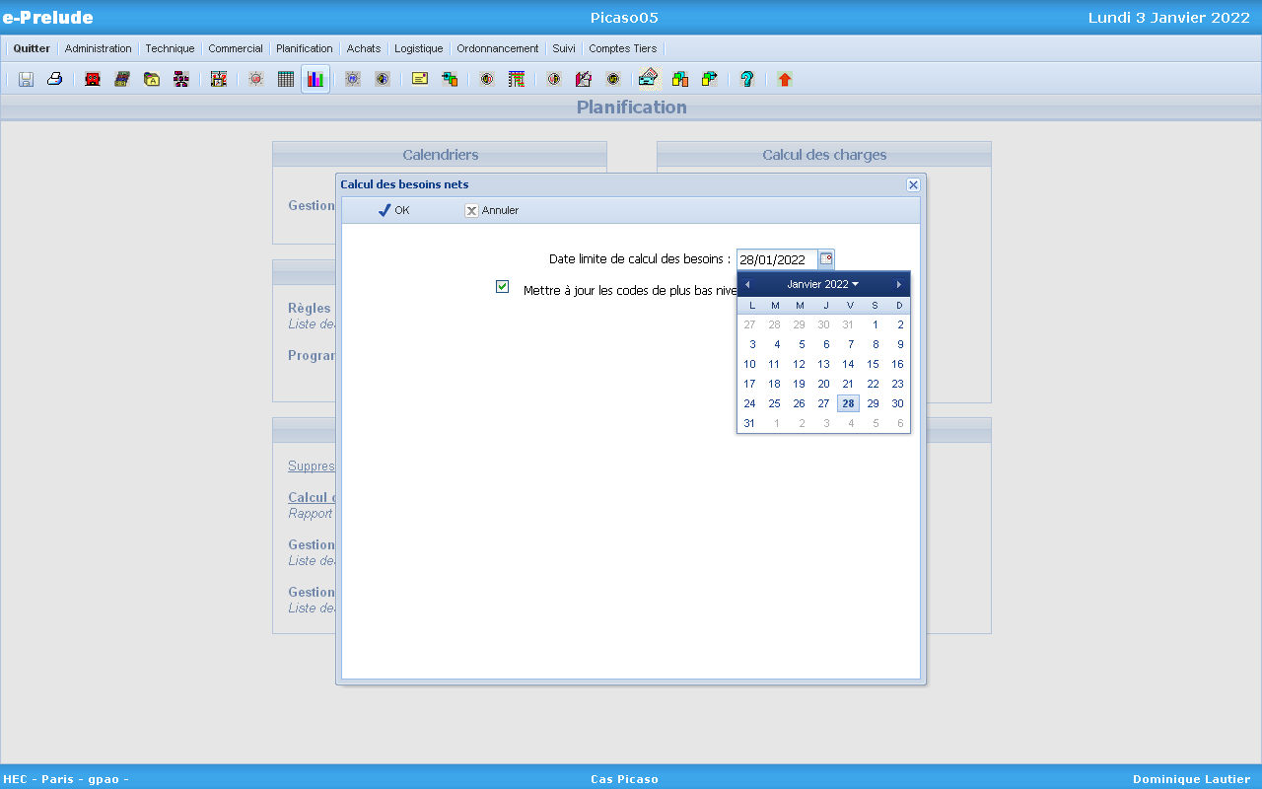
Le calcul des besoins nets
Accès : Menu Planification, Option Calcul des besoins nets
1- Indiquer une date
limite pour éviter
de générer
des ordres pour des
demandes lointaines
3. Valider
2 - Cocher cette case
Les articles sont traités par niveau croissant

Slide 18
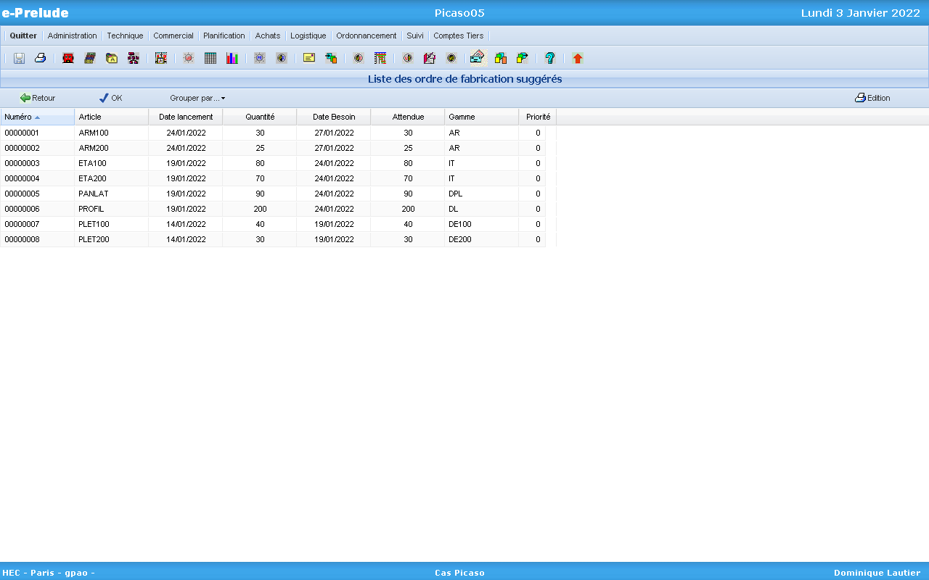
Liste des OF suggérés
Accès : Menu Planification, Option Liste des ordres de fabrication suggérés

Slide 19
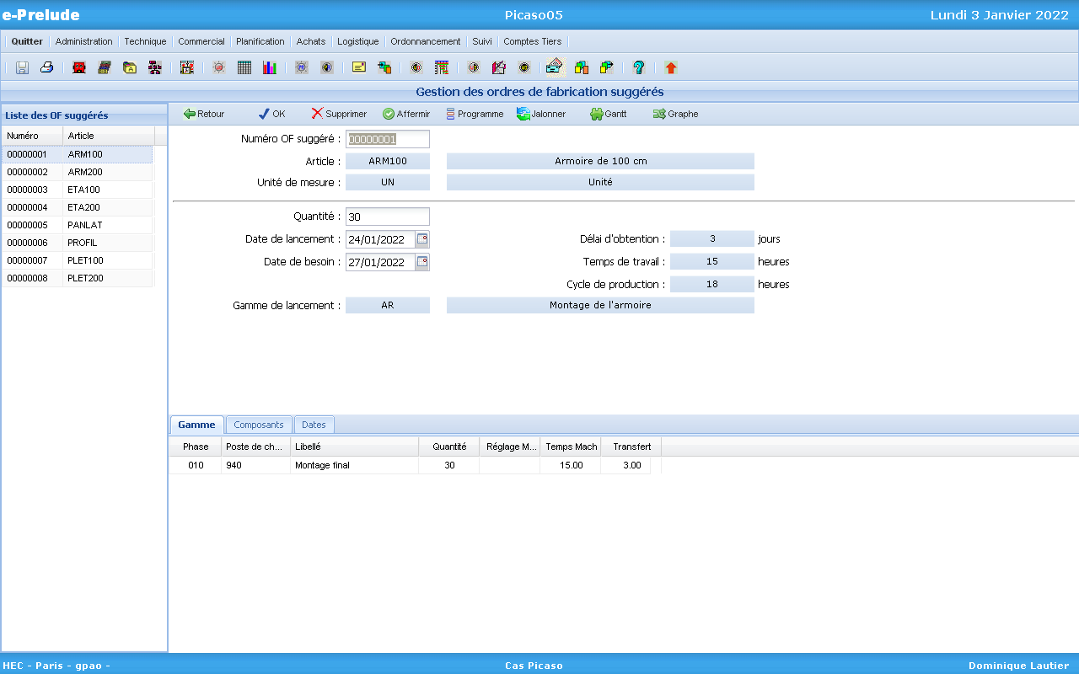
Un OF suggéré
Accès : Menu Planification, Option Gestion des ordres de fabrication suggérés

Slide 20
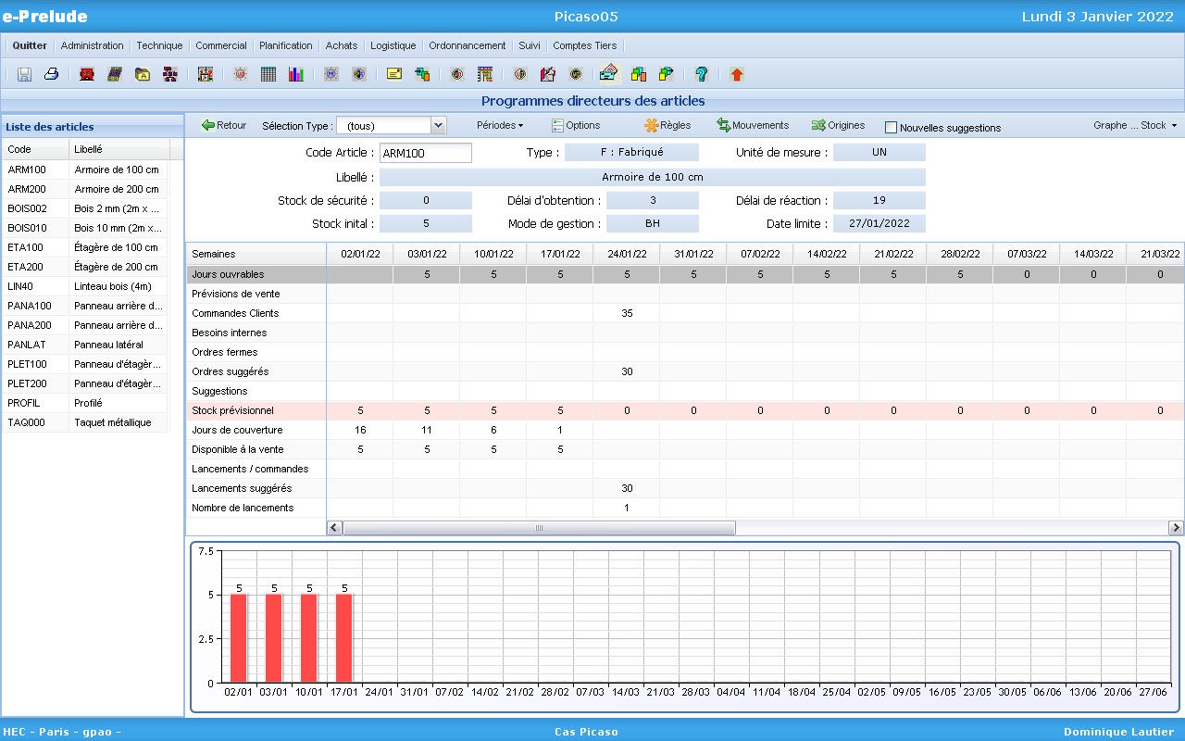
Les programmes directeurs
Accès : Menu Planification, Option Programmes directeurs
Les ordres suggérés apparaissent sur les programmes directeurs

Slide 21
Représentation de la position des ordres dans le temps : le jalonnement
P1
M1
C1
P2
PF
C2
M2
J - 8
J - 7
J - 6
J - 5
J - 4
J - 2
J
    Si l'on représente dans le temps le processus d'élaboration d'un produit fini, on obtient un graphe qui montre les dépendances entre les ordres.
    Il faut disposer de prévisions sur un horizon au moins égal au cycle total de fabrication.
    Tout retard sur un ordre entraîne un retard sur la livraison du produit fini.
    Tout rebut sur un ordre empêche la fabrication complète des ordres qui sont en aval
    D'où, mise en place de protections :
      surestimation des décalages
      constitution de stocks de sécurité

Slide 22
Le jalonnement et l’analyse des charges
Placement des OF à capacité infinie
  indépendamment les uns des autres et sans tenir compte du nombre de machines disponibles sur le poste de charge
On place les opérations selon les temps déterminés à partir des gammes de fabrication sur les plages de travail (calendrier)
  au plus tôt (en partant de la date de lancement)
  au plus tard (en partant de la date de besoin)
On cumule les charges de travail sur chaque plage horaire

Slide 23
La constitution du planning
A partir du calendrier, détermination des plages horaires de travail pour chaque poste de charge
Poste 1
8h
8h
8h
8h
8h
Lu 8:00
Ma 8:00
Me 8:00
Je 8:00
Ve 8:00
Poste 2
8h
8h
8h
8h
8h

Slide 24
Jalonnement d’un OF
Exemple
Date de lancement : lundi
Date de besoin : vendredi
(doit donc être terminé le jeudi soir)
Opération 010 sur poste 1, durée 10 heures
(temps de réglage + temps opératoire)
+ 3 heures de transfert
Opération 020 sur poste 2, durée 12 heures
(temps de réglage + temps opératoire)
+ 3 heures de transfert

Slide 25
Le jalonnement au plus tôt
Date de
lancement
Date de
besoin
Poste 1
8h
8h
8h
8h
8h
Lu 8:00
Ma 8:00
Me 8:00
Je 8:00
Ve 8:00
Poste 2
8h
8h
8h
8h
8h
Op. 010
10h
3h
Op. 020
12h
3h
Marge : 4h
Date de fin
au plus tôt

Slide 26
Le jalonnement au plus tard
Date de
lancement
Date de
besoin
Poste 1
8h
8h
8h
8h
8h
Lu 8:00
Ma 8:00
Me 8:00
Je 8:00
Ve 8:00
Poste 2
8h
8h
8h
8h
8h
Op. 010
10h
3h
Op. 020
Date de début
au plus tard
12h
3h
Marge : 4h

Slide 27
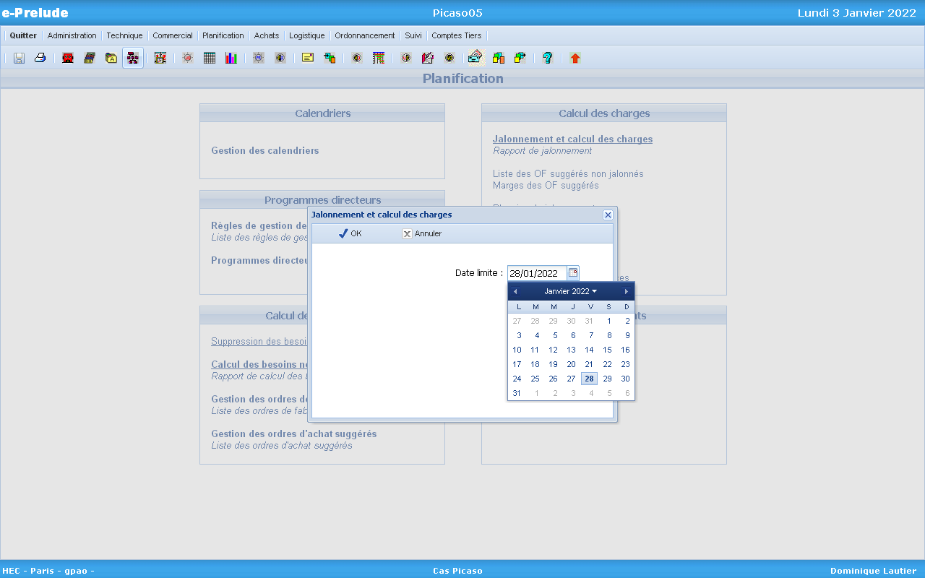
Le jalonnement de tous les OF
1- Indiquer une date
limite de jalonnement
et de calcul des charges
2. Valider

Slide 28
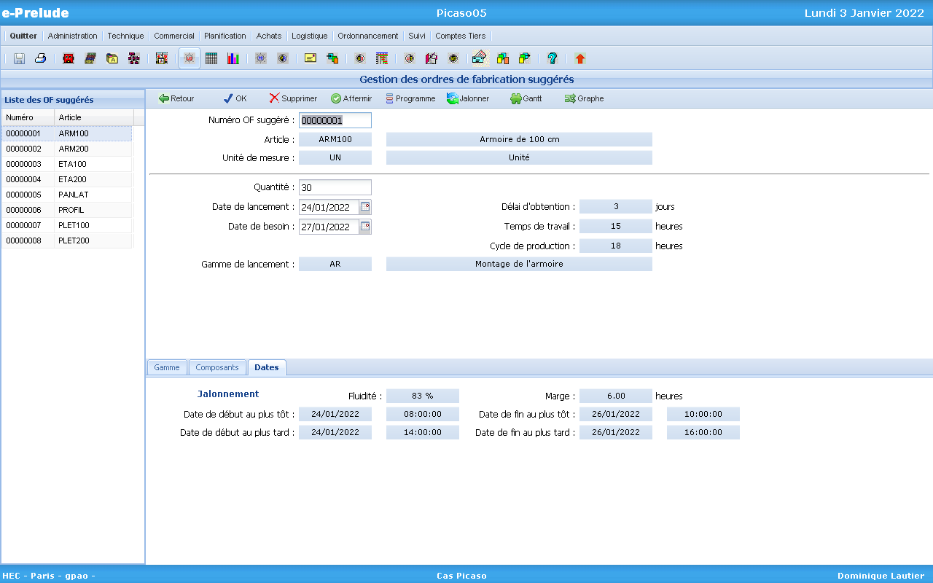
Les dates de jalonnement
Accès : Menu Planification, Option Gestion des ordres de fabrication suggérés
Onglet Dates

Slide 29
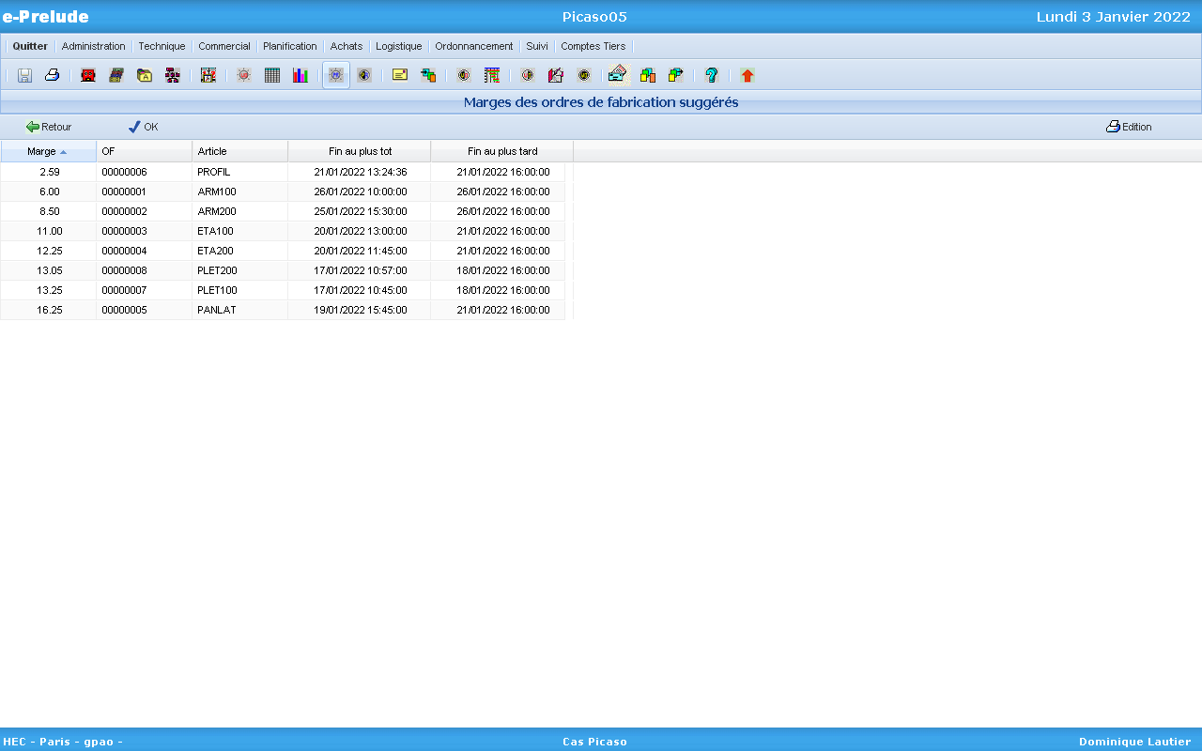
Analyse des marges
Accès : Menu Planification, Option Marges des ordres de fabrication suggérés

Slide 30
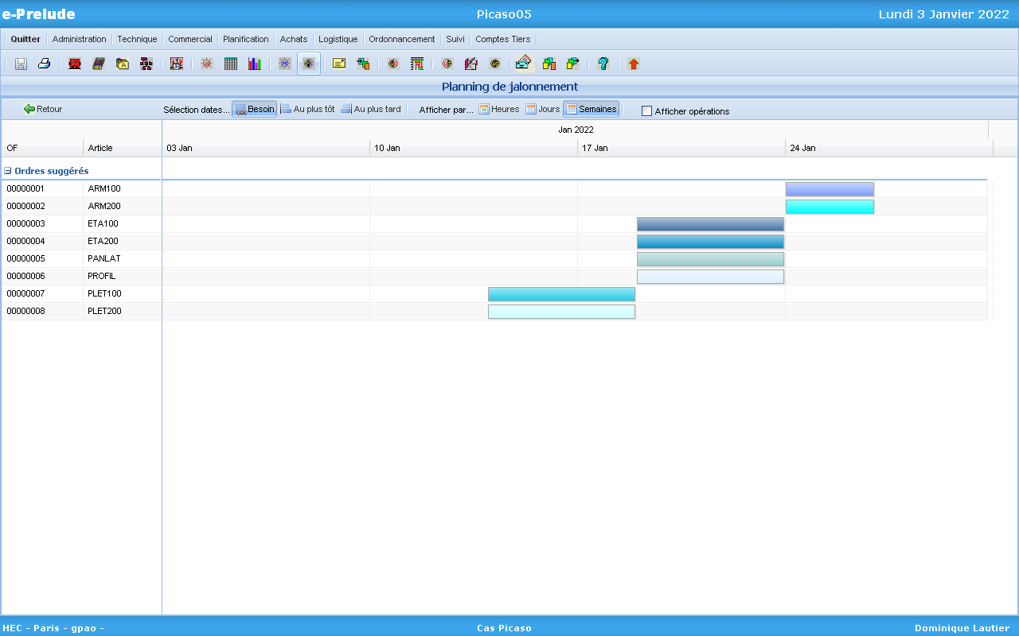
Le planning de jalonnement
Accès : Menu Planification, Option Planning de jalonnement

Slide 31
Jalonnement et analyse des charges
Cumul sur chaque plage horaire des charges engendrées par les OF
jalonnés soit au plus tôt soit au plus tard
Poste 1
8h
8h
8h
8h
8h
Lu 8:00
Ma 8:00
Me 8:00
Je 8:00
Ve 8:00
OF 1
4h
6h
OF 2
4h
8h
2h
OF 3
2h
8h
5h
Charge
4h
12h
16h
7h

Slide 32
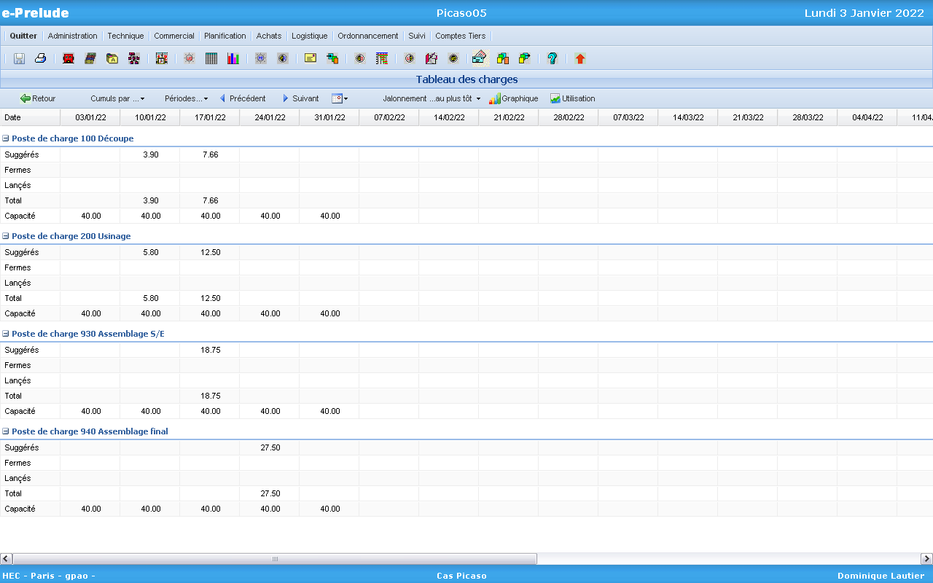
Le tableau des charges
Accès : Menu Planification, Option Tableau des charges

Slide 33
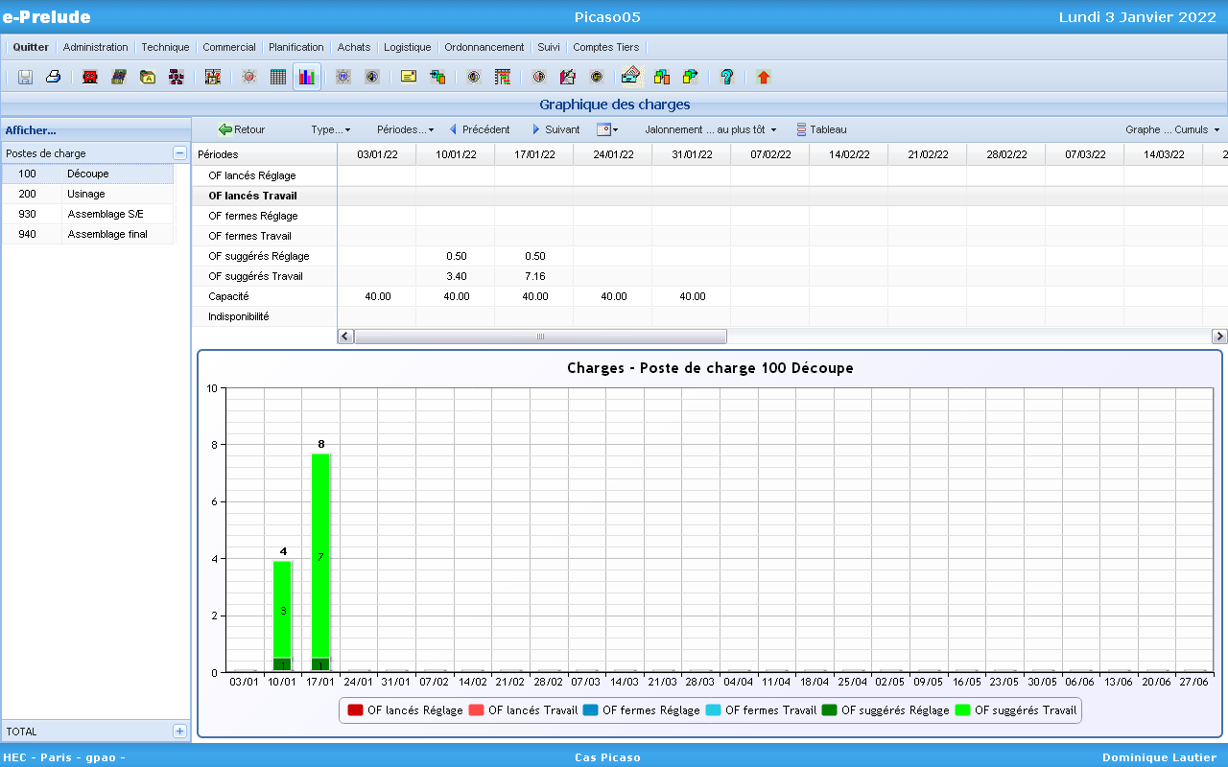
Le graphique des charges
Accès : Menu Planification, Option Graphique des charges

Slide 34
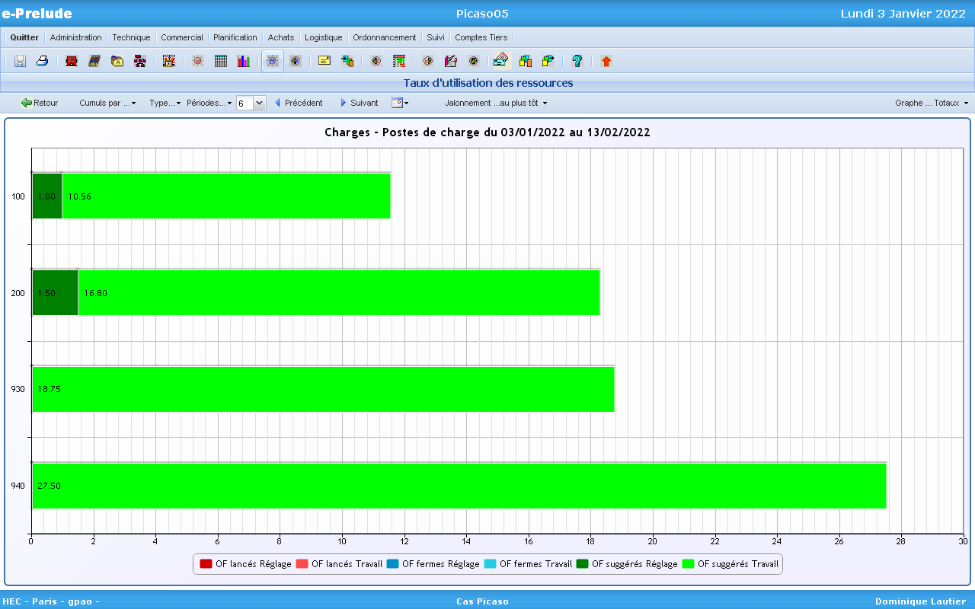
L’utilisation des ressources
Accès : Menu Planification, Option Taux d’utilisation des ressources

Slide 35
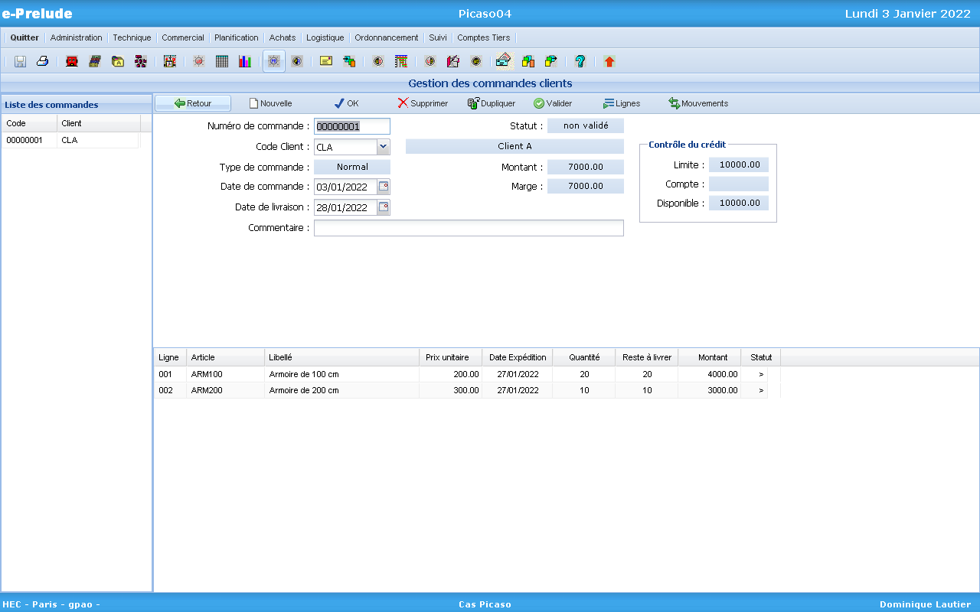
Validation des commandes clients
Valider

Slide 36
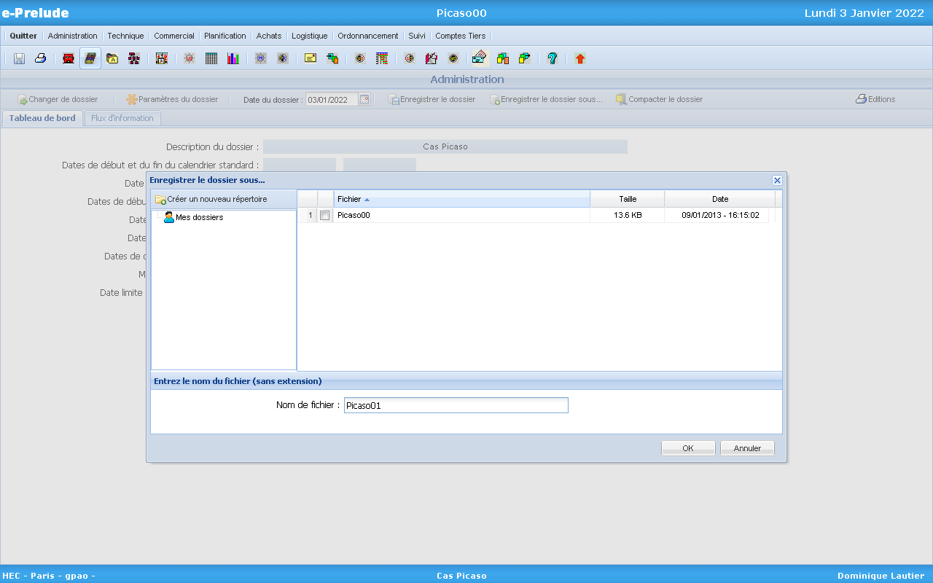
Enregistrer la session 6
Accès : Page Administration
1- Enregistrer le dossier sous…
2- Entrer Picaso06
3- Valider

